Slide 1
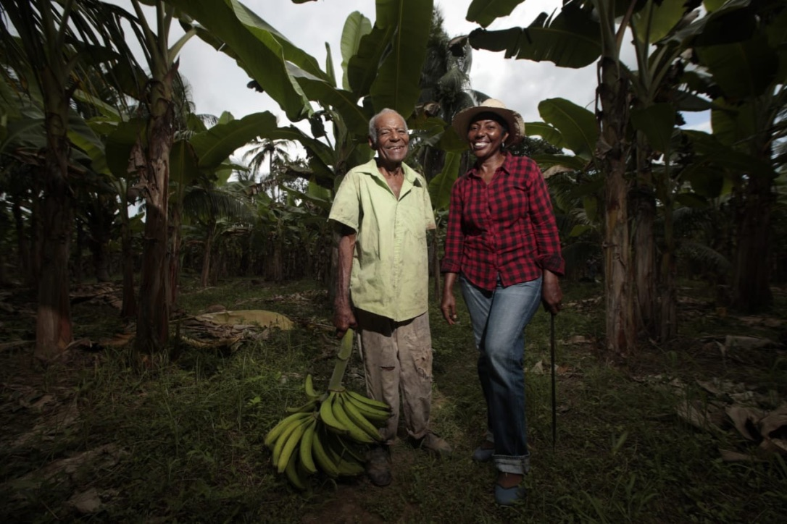


Slide 2
GENERALIDADES
Bolívar es un departamento privilegiado, por contar con las principales cuencas, o ríos del país, como son El Magdalena y el Cauca, además, el rio San Jorge y el Canal del Dique.
Desde lo territorial, es heterogéneo, pues se extiende entre en cinco regiones naturales compartidas con otros departamentos vecinos, los cuales se encuentran conectados a diferentes circuitos económicos, sociales y políticos, que representan a su vez una gran diversidad y un gran potencial para la productividad, razón por la cual se ha dividio en 7 ZONAS DE DESARROLLO ECONÓMICO Y SOCIAL – ZODES para organizar todas las actividades bajo dicho esquema.
Nos encontramos además en la zona de influencia de los cordones montañosos de la Serranía de San Lucas y de los Montes de María; donde en materia agricola encontramos por tradición un potencial frente al inventario ganadero existente, para participar en el mercado de exportación de carne de vacunos, pues contamos con tierras aptas para gran variedad de cultivos articulados a cadenas productivas que se perfilan hacia el mercado nacional e internacional.
Estas venjas brindan oportunidades para la obtención de los alimentos básicos de la canasta familiar, de manera oportuna y suficiente que equilibraría la alimentación y nutrición de nuestros habitantes.

Slide 3
DIAGNÓSTICO
El Departamento de Bolívar tiene un total de 2.6 millones de hectáreas, de las cuales 1.3 millones conforman la frontera agrícola, entendiendo este término como el límite de suelo rural donde se pueden realizar actividades agropecuarias.
Se sembraron 237.389 hectáreas, y se cosecharon 203.576, con una producción de 1.285.741 Toneladas durante el año 2018.

Slide 4
DIAGNÓSTICO
Bolívar, no cuenta con suficiente infraestructura de riego para la competitividad y la agricultura rural, solo funciona el distrito de riego de María La Baja, que abarca un área bruta de 17.000 hectáreas beneficiadas con riego y drenaje, pero solo están en operación 6.600 hectáreas
En los 46 municipios, se atendieron en 2019, con el servicio de extensión agropecuaria 5.552 productores que equivalen al 11%, en 41 municipios, y se han fortalecidos en esquema de comercialización 7.400 productores, es decir el 15%.
Tenemos que del total de 65.334 predios rurales con un área representada en 2,564,967 hectáreas que posee el departamento de Bolívar (UPRA, 2014), el 72% (47.151) presentan situaciones técnicas y jurídicas informales o imperfectas en la propiedad que generan inseguridad jurídica y limitan el acceso a la oferta institucional.
En Bolívar para el sector agropecuario en lo que respecta a bancarización en 2018 fueron 6.099 créditos otorgados; y para el 2019 la cifra se incrementó en 7.501 con una variación positiva del 23%. Si este total lo comparamos con los más de 50.000 productores que tiene el departamento podrimos decir que el porcentaje de bancarización del sector llega solo al 15% del total de los productores
Entre 2013-2019, El Departamento contó con la política pública de Seguridad Alimentaria SAMBAPALO, en el entendido que toda persona tiene derecho a un nivel de vida adecuado que le asegure la alimentación, para su familia.

Slide 5
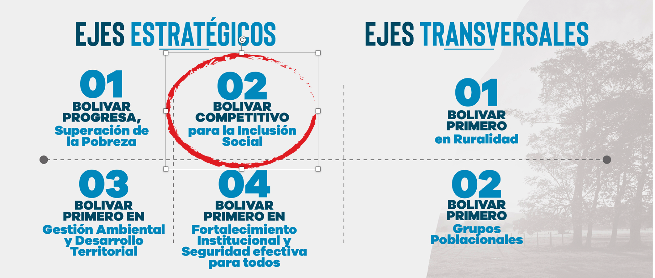

Slide 6
LÍNEA ESTRATÉGICA:BOLÍVAR PRIMERO EN AGRICULTURA, EXPLOTACIONES PECUARIAS, PESCA, FORESTAL Y SEGURIDAD ALIMENTARIA

Slide 7
PROGRAMAS

Slide 8
PROYECTOS VISIONARIOS SECTOR AGROPECUARIO, PESQUERO Y FORESTAL
SECRETARIA DE AGRICULTURA Y DESARROLLO RURAL
Plan Departamental de cosecha de agua en el Bolívar / recuperación de Distritos de riego / generación de nueva infraestructura de riego
Fortalecimiento y ampliación de las capacidades de las cadenas productivas que garantice la reactivación económica del sector, la competitividad y la fácil comercialización de los productos agropecuarios con los centros urbanos de consumo (Proyectos Integradores – Centros Agrologísticos)
Instalación de la Planta Procesadora de Harina de Ñame y Yuca en los Montes de María

Slide 9
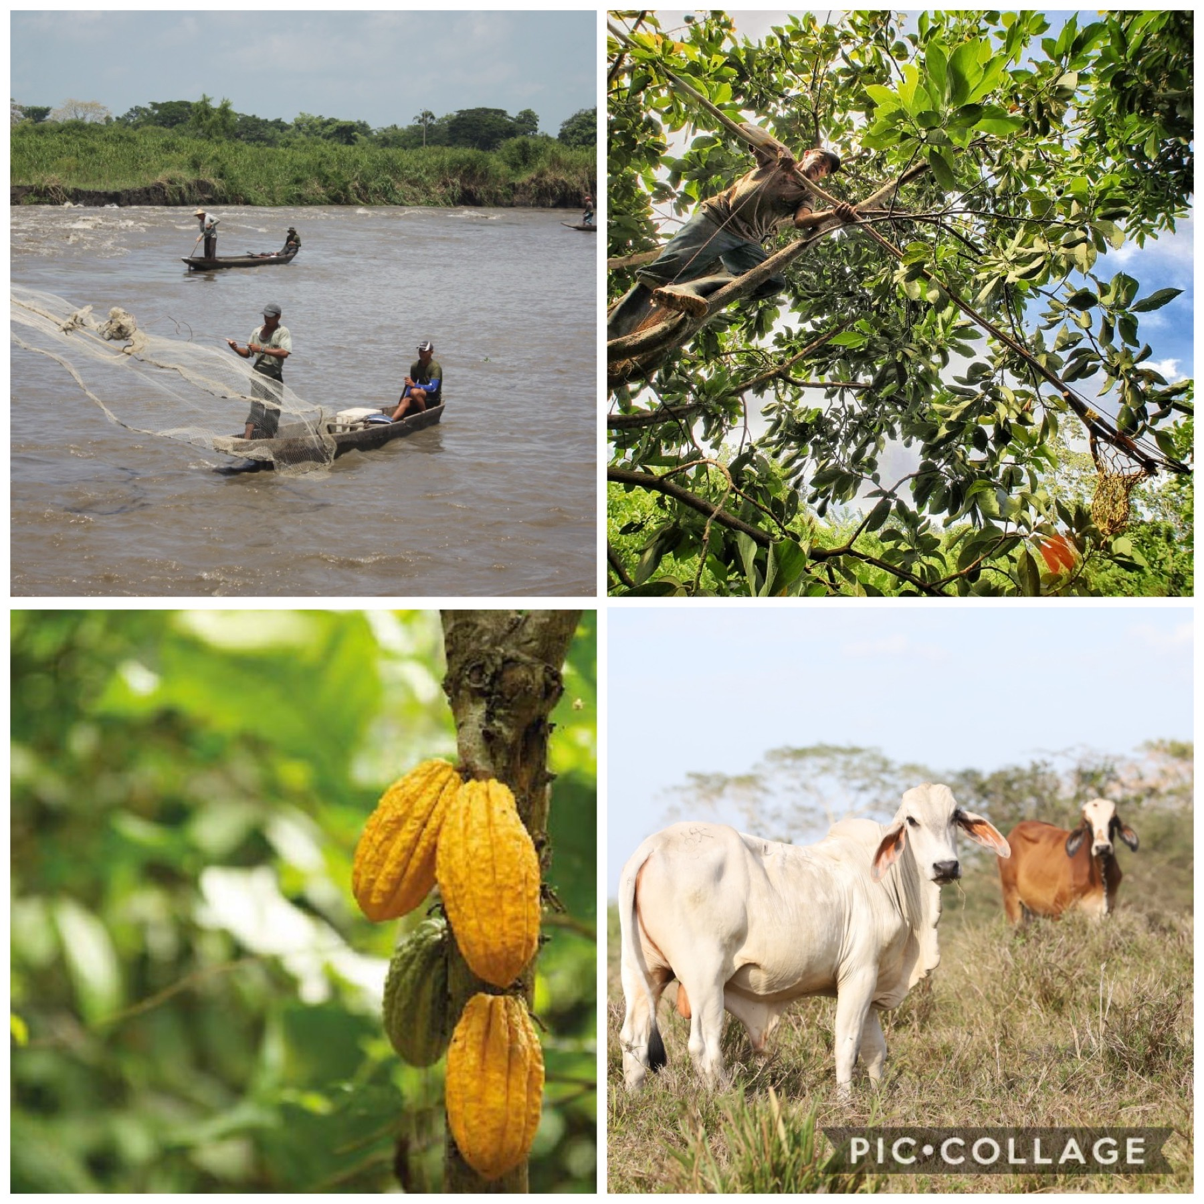
Gracias!!

